Slide 1
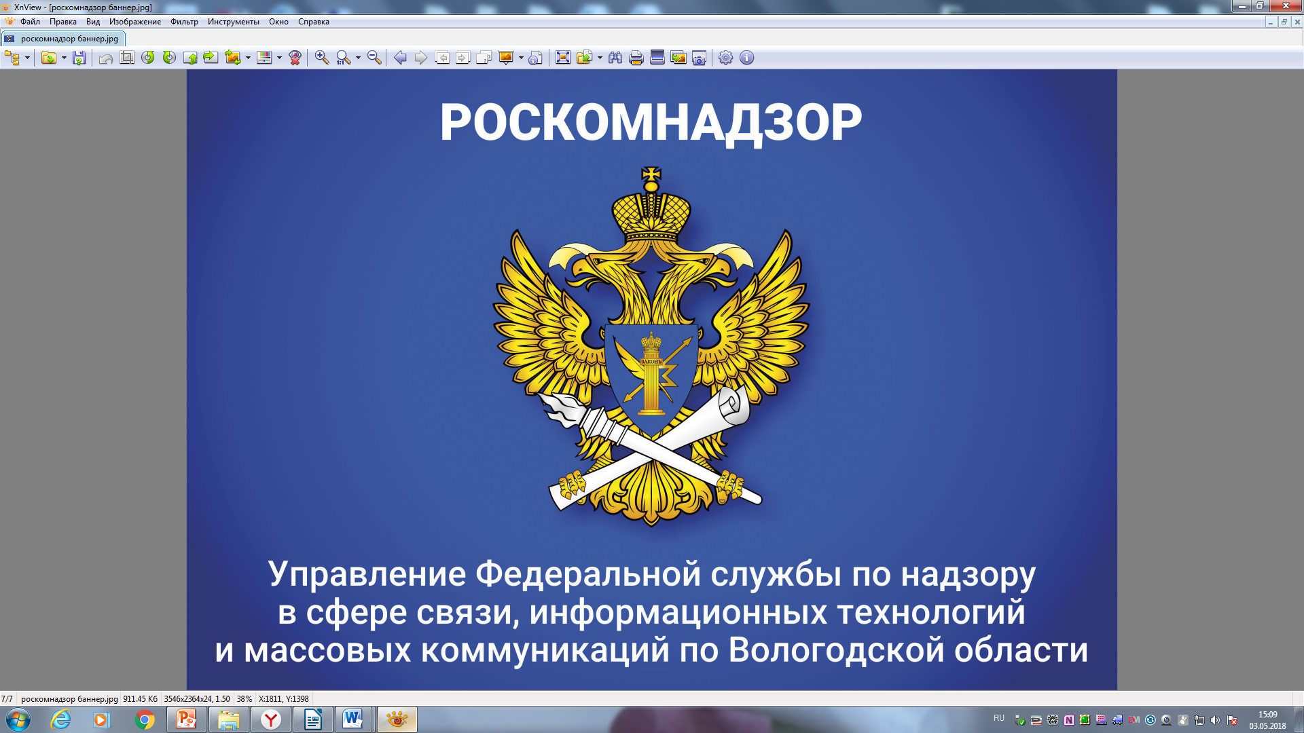
Уполномоченный орган по защите прав субъектов
персональных данных

Slide 2
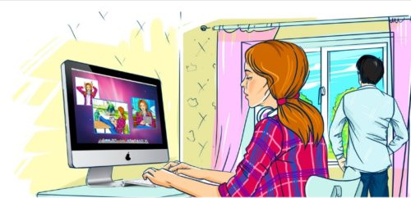

Персональные данные сегодня могут использоваться по-разному:
кто-то использует эти данные для того, чтобы при помощи рекламы продать вам какую-то вещь;
кому-то вы просто не нравитесь, и в Интернете вас могут пытаться оскорбить, очернить, выставить вас в дурном свете, создать плохую репутацию и сделать изгоем в обществе;
с помощью ваших персональных данных мошенники, воры, могут украсть ваши деньги, шантажировать вас и заставлять совершать какие-то действия;
и многое другое.

Slide 3
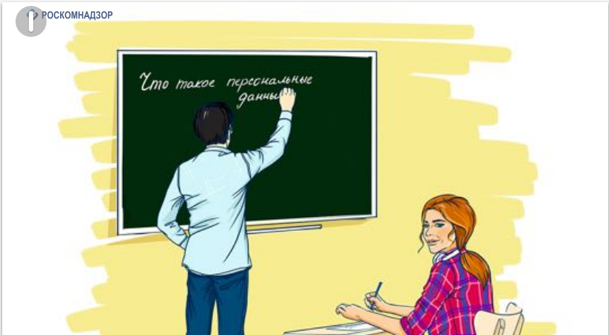
Персональные данные представляют собой информацию
о конкретном человеке.
Это те данные, которые позволяют нам узнать человека в толпе,
идентифицировать и определить как конкретную личность.
Таких идентифицирующих данных огромное множество, к ним относятся:

Slide 4
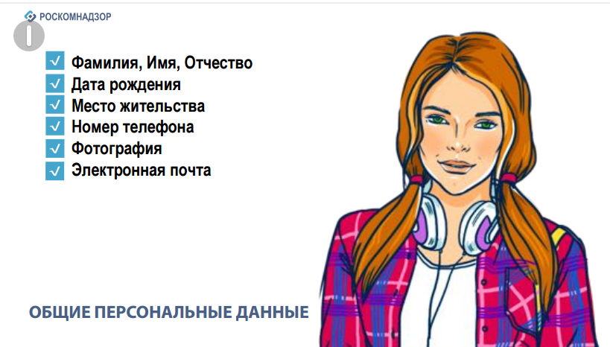
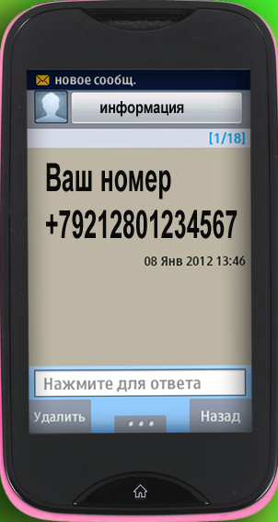

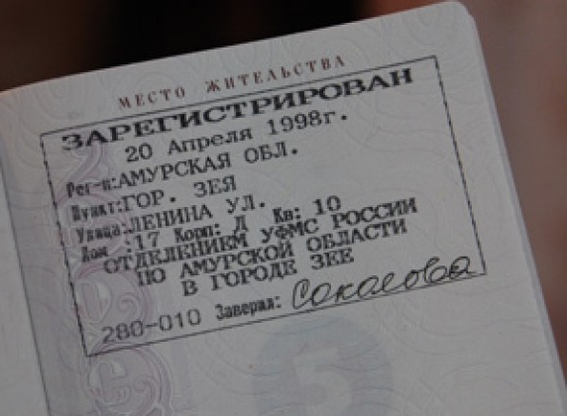

Slide 5
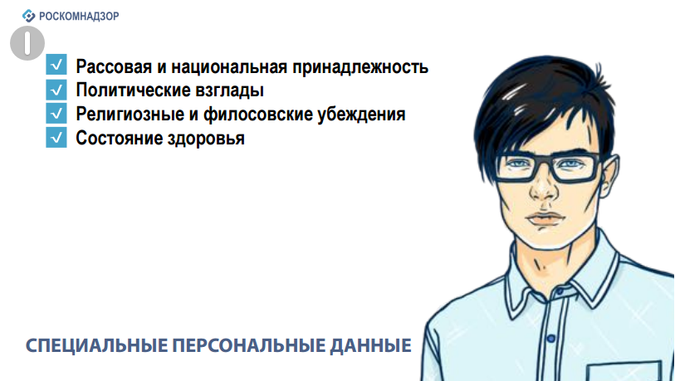


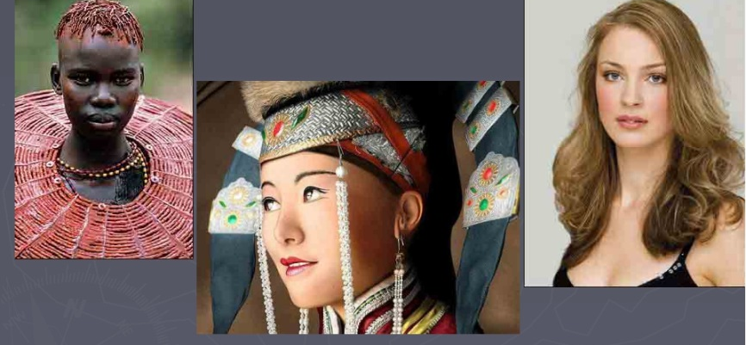
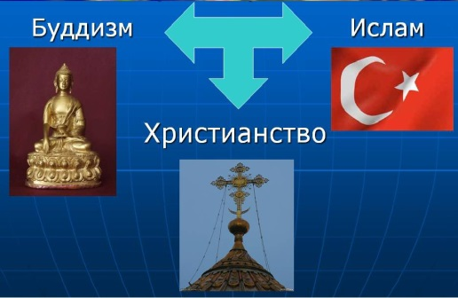

Slide 6
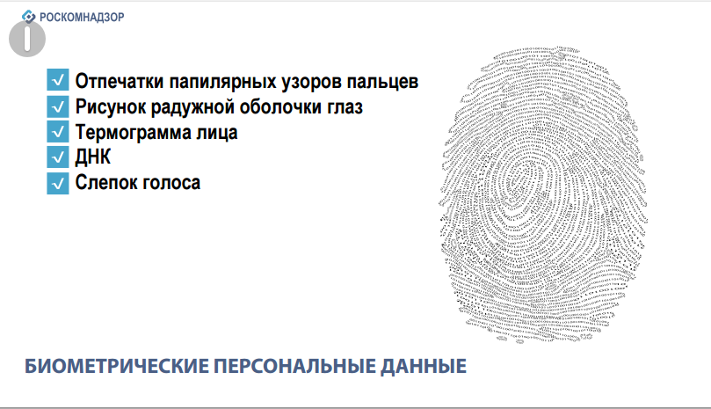
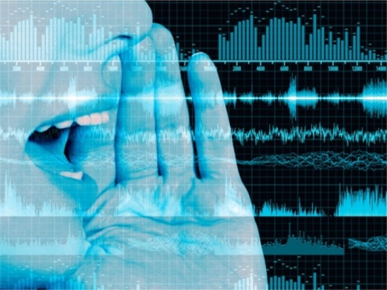

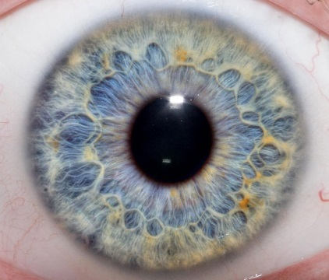
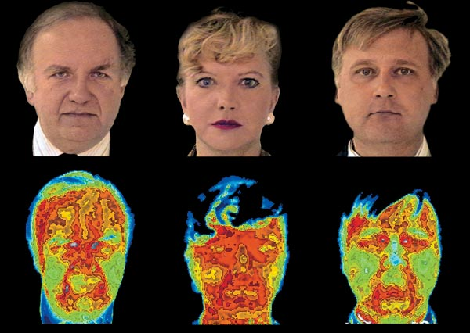

Slide 7
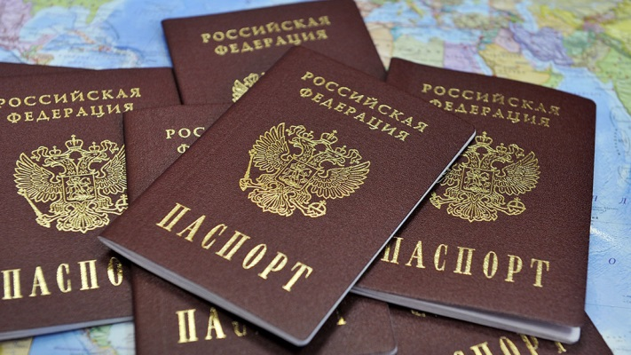
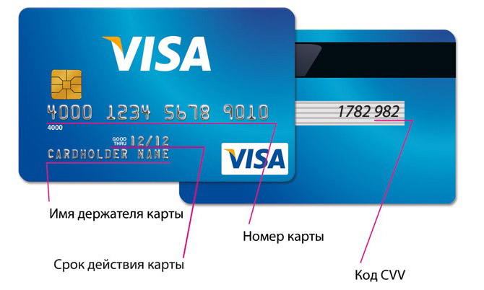

Существуют персональные данные, которые представляют собой набор цифр.
Благодаря такому набору цифр нас можно определить как конкретного человека, установить нашу личность.
Такими персональными данными являются: номер и серия паспорта, страховой номер индивидуального лицевого счета (СНИЛС), индивидуальный номер налогоплательщика (ИНН), номер банковского счета, номер банковской карты.

Slide 8



Кто защищает и охраняет персональные данные?
Персональные данные –
твоя частная собственность,
прежде чем публиковать их
и (или) передавать третьим лицам, подумай, стоит ли?
Персональные данные охраняет Конституция Российской Федерации и Федеральный Закон № 152 – ФЗ «О персональных данных»
Субъект персональных данных – каждый из нас! ?
Уполномоченным органом по защите прав субъектов персональных данных является

Slide 9

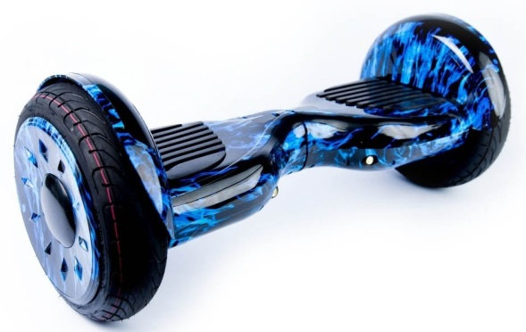
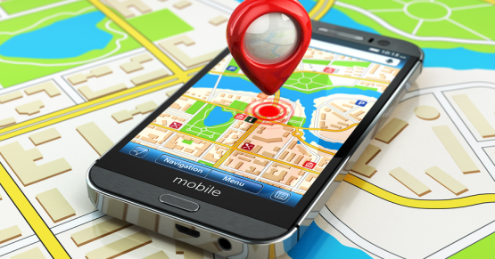
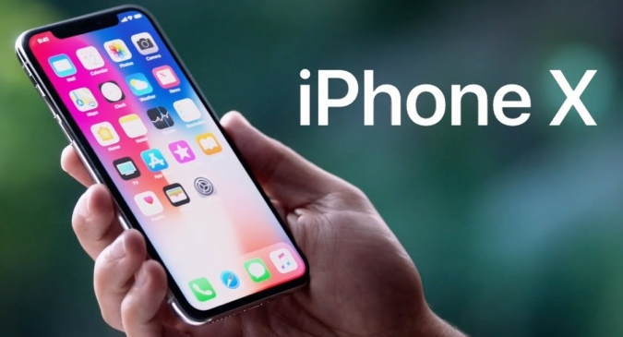
Осторожно! БОЛЬШИЕ данные!
фотографии в социальных сетях;
высказывания на форумах;
«лайки» новостей;
информация о посещенных сайтах;
о совершенных покупках;
о вашем географическом
месторасположении
Если обработать всю эту информацию, то получится очень точный портрет («профайл»), который можно использовать для принятия решений в отношении конкретного человека.
Например, направить ему адресную рекламу в соответствии с предпочтениями, «лайками» и даже отказать в поступлении на работу и пр.

Slide 10
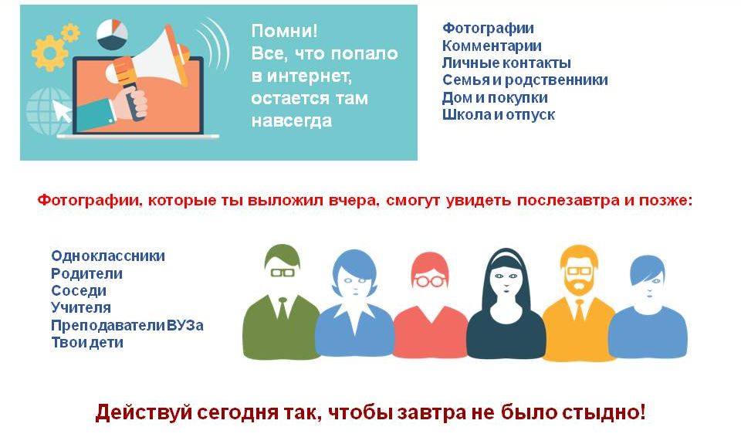
Размещение личной
информации в сети «Интернет»

Slide 11
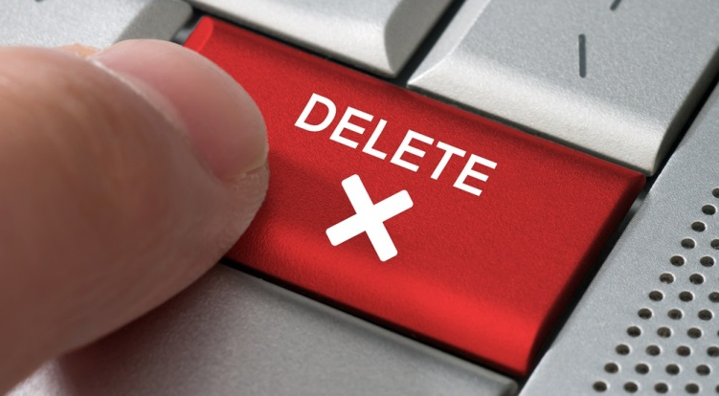

Как защитить
персональные данные в Сети
1. Ограничить объем информации о себе, находящейся в Интернете. Удалите лишние фотографии, видео, адреса, номера телефонов, дату рождения, сведения о родных и близких и иную личную информацию.
2. Не сообщать личную информацию
незнакомцам

Slide 12
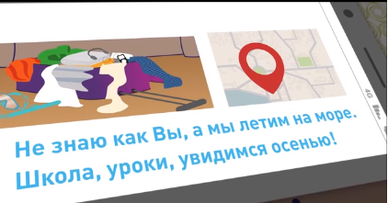

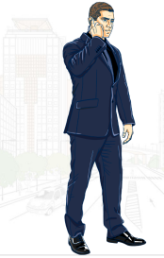
3. Посты «Получили визу», «Собираемся в отпуск» или даже «Куда поехать отдыхать на майские?» будут оценены по достоинству не столько вашими друзьями, сколько квартирными ворами.
А функция геолокации при опубликовании фотографий подтвердит ваше отсутствие в квартире;
4. Не обсуждай свои проблемы на тематических форумах.
Ты можешь обратится за помощью к родителям, педагогам или на горячую линию для подростков

Slide 13
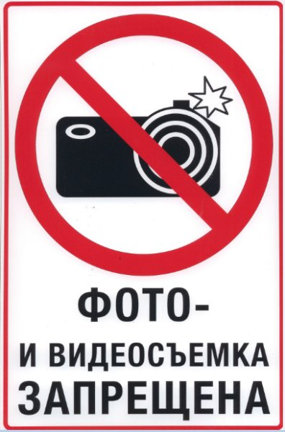
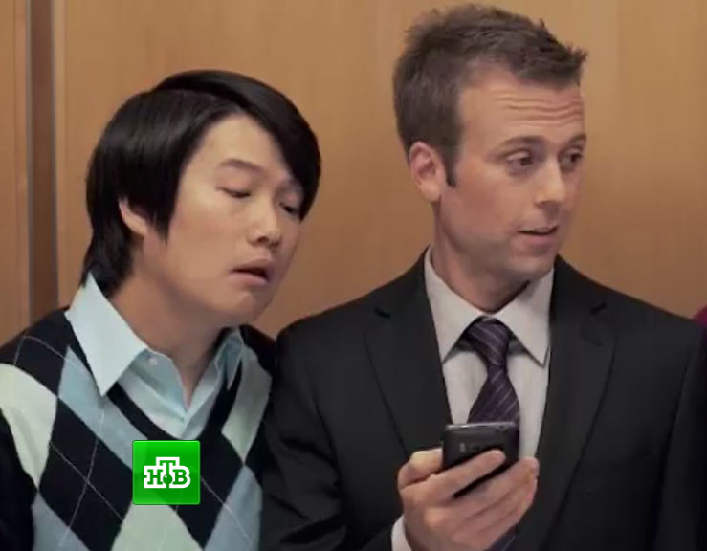
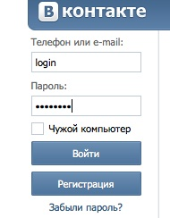
5. Не делайте фотографии и видеосъемку вашего участия в противоправных поступках, селфи с сигаретами и алкоголем, тем более не выкладывайте их в Интернет;
6. При входе в свой аккаунт с чужого устройства всегда выбирайте опцию «чужой компьютер», «не сохранять пароль», «безопасный ввод», всегда выходите со своей страницы после завершения работы;
7. Прежде чем вводить пароль или вести переписку убедитесь, что обзор вашего устройства затруднителен для посторонних глаз;

Slide 14
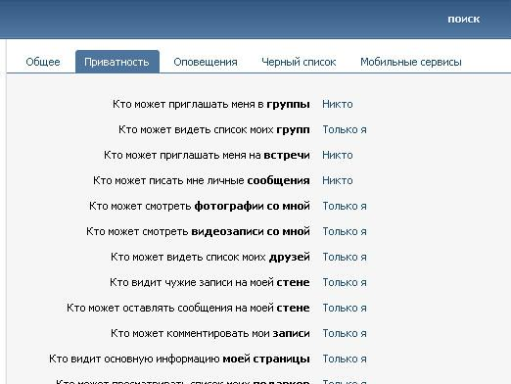
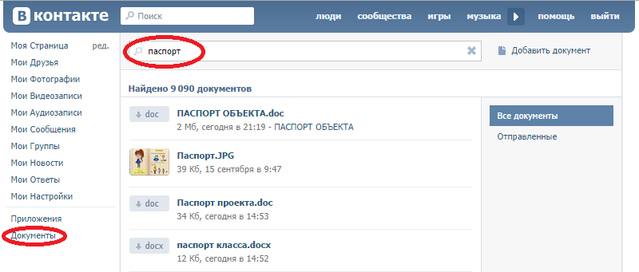
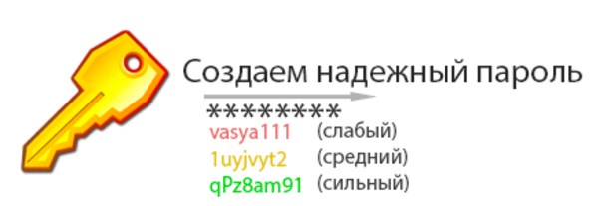
8. Пользуйтесь «настройками приватности»
9. Никогда не выкладывайте копию своего паспорта и любых других документов в сеть
10. При работе в сети Интернет используйте только сложные пароли, разные для разных учетных записей и сервисов

Slide 15
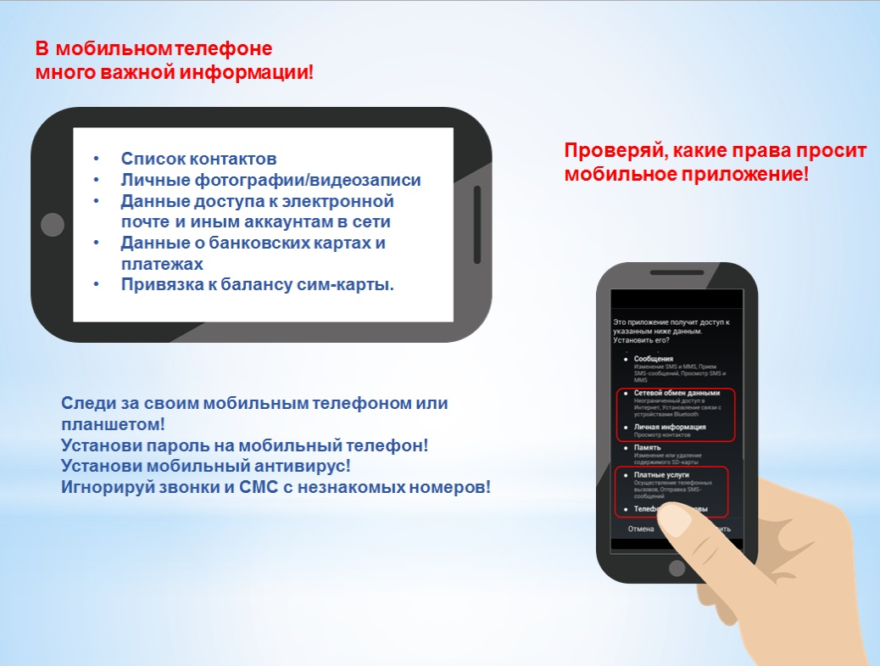

Slide 16

СПАСИБО ЗА ВНИМАНИЕ!

